Slide 1

BlOOd4Life
Braian Braga
Daniel Juncks
João Marcos
João Pedro
Ranyery Santos
Raphael Bachega

Slide 2
Contexto do negócio
Justificativa do Projeto.
Github Atualizado
Lista de Requisitos.
Modelagem de Dados
Diagrama de Classe
Desenho de Arquitetura

Slide 3
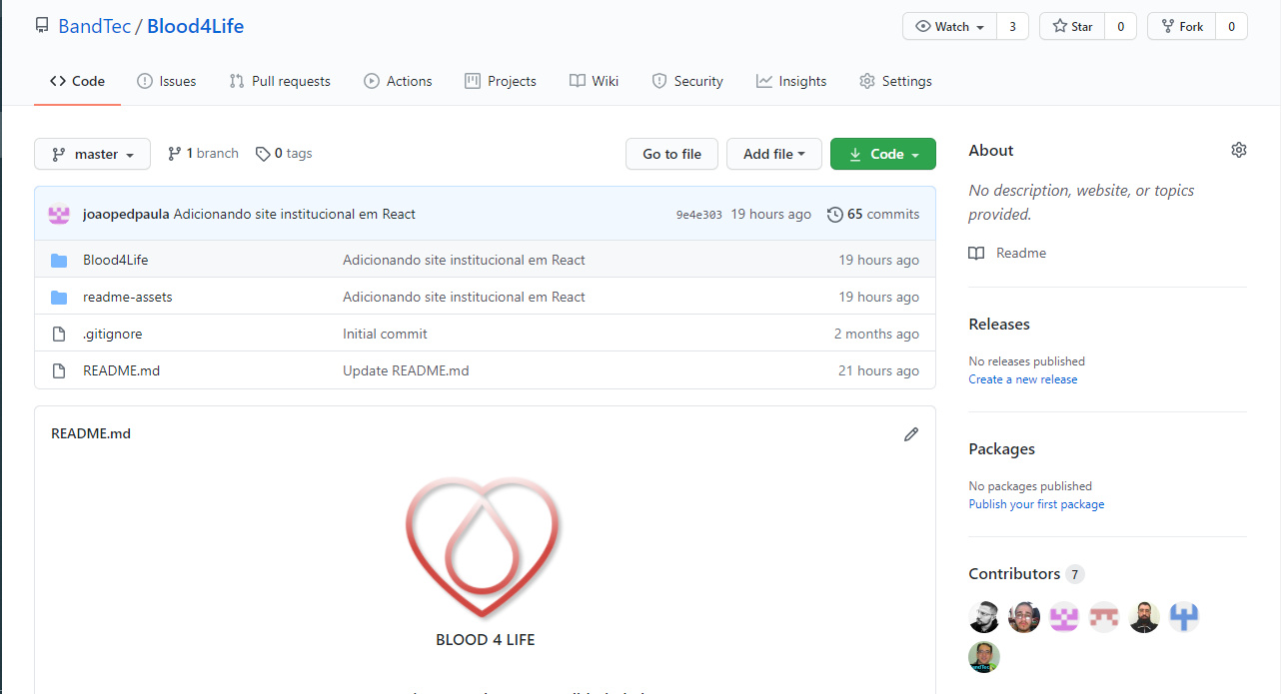
GITHUB

Slide 4
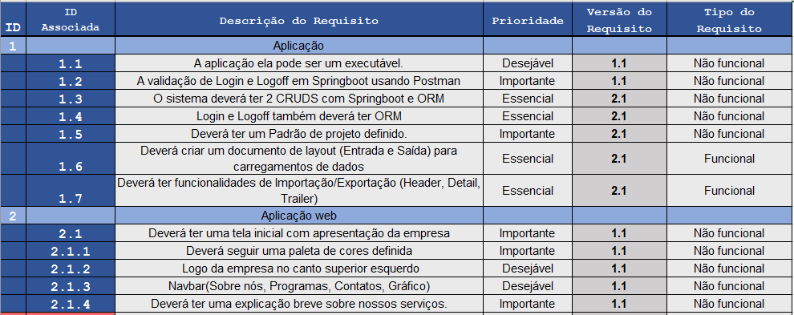
Lista de requisitos

Slide 5
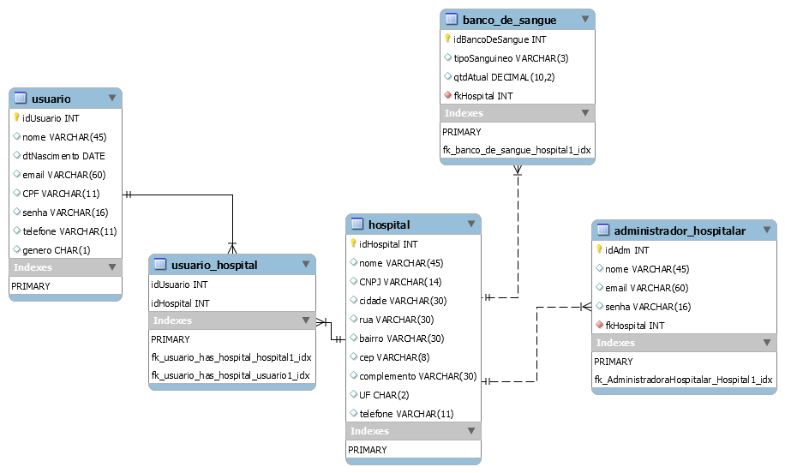
MODELAGEM DE DADOS

Slide 6
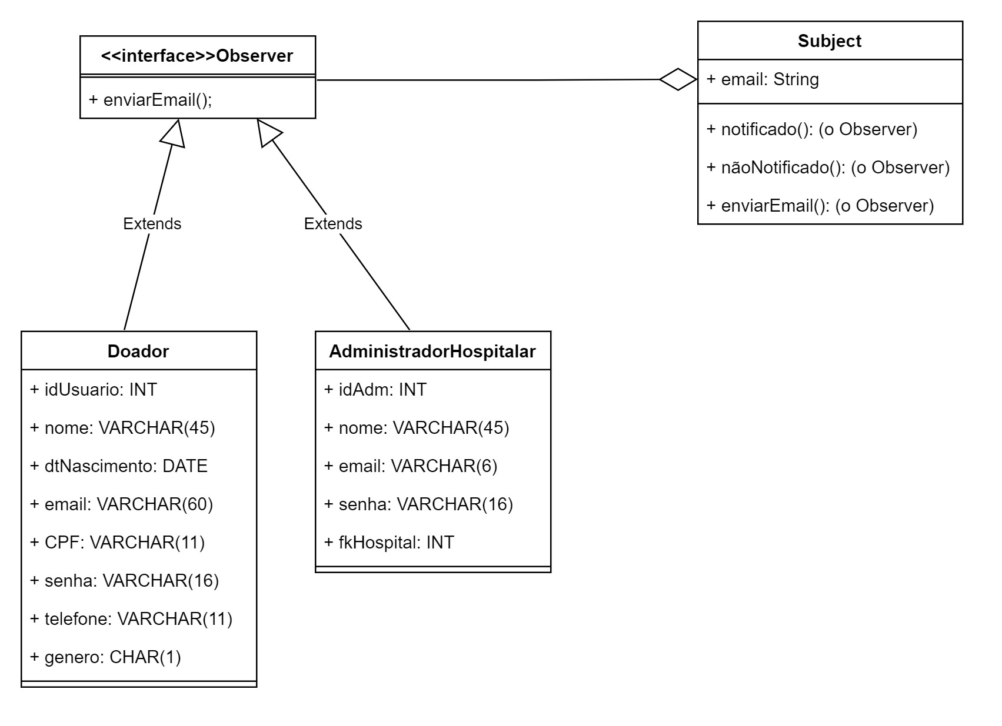
Diagrama de classe com design partner

Slide 7
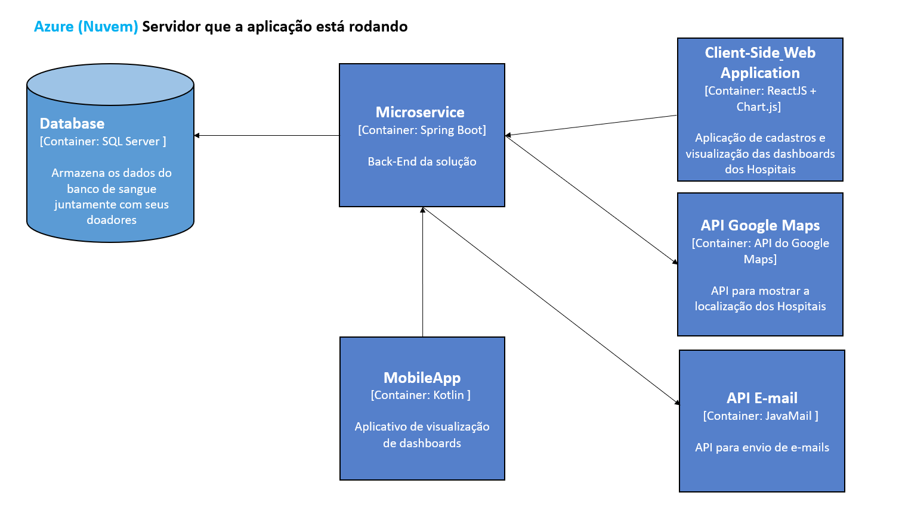
Desenho de Arquitetura

Slide 8
Exemplo funcional

Slide 9
CRUDS E LOGIN COM ORM
Exportação com csv
Site INSTITUCIONAL

Slide 10
Obrigado! ☺

